Slide 1
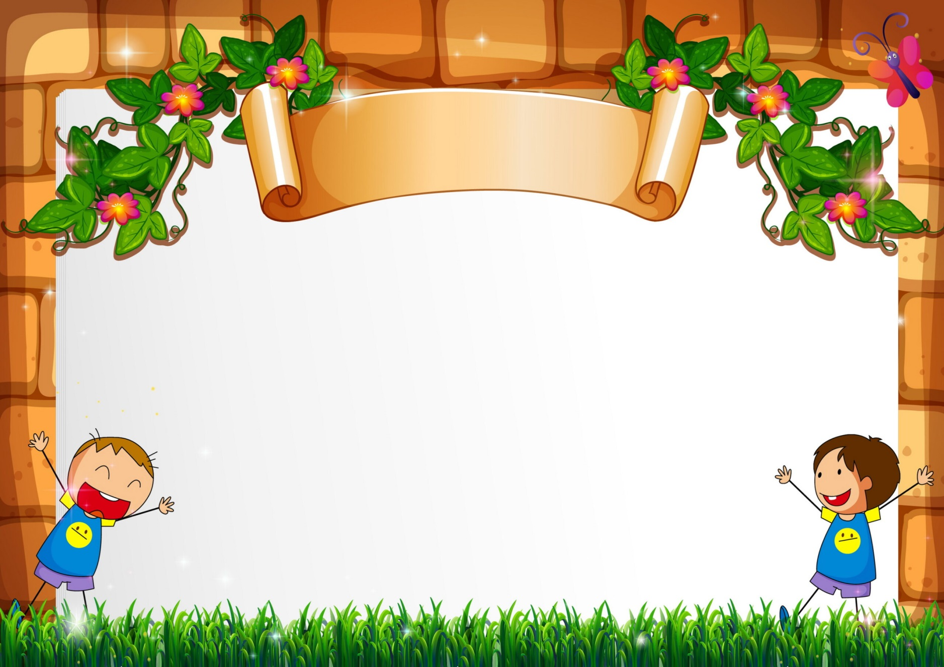
PHÒNG GD&ĐT THỊ XÃ BUÔN HỒ
TRƯỜNG MẦM NON HOA HỒNG
BÀI THUYẾT TRÌNH
Biện pháp giúp trẻ 5- 6 tuổi hứng thú làm quen hoạt động khám phá khoa học
Người thực hiện: Trần Thị Thu Hoài

Slide 2
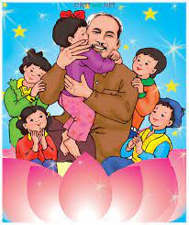

Slide 4
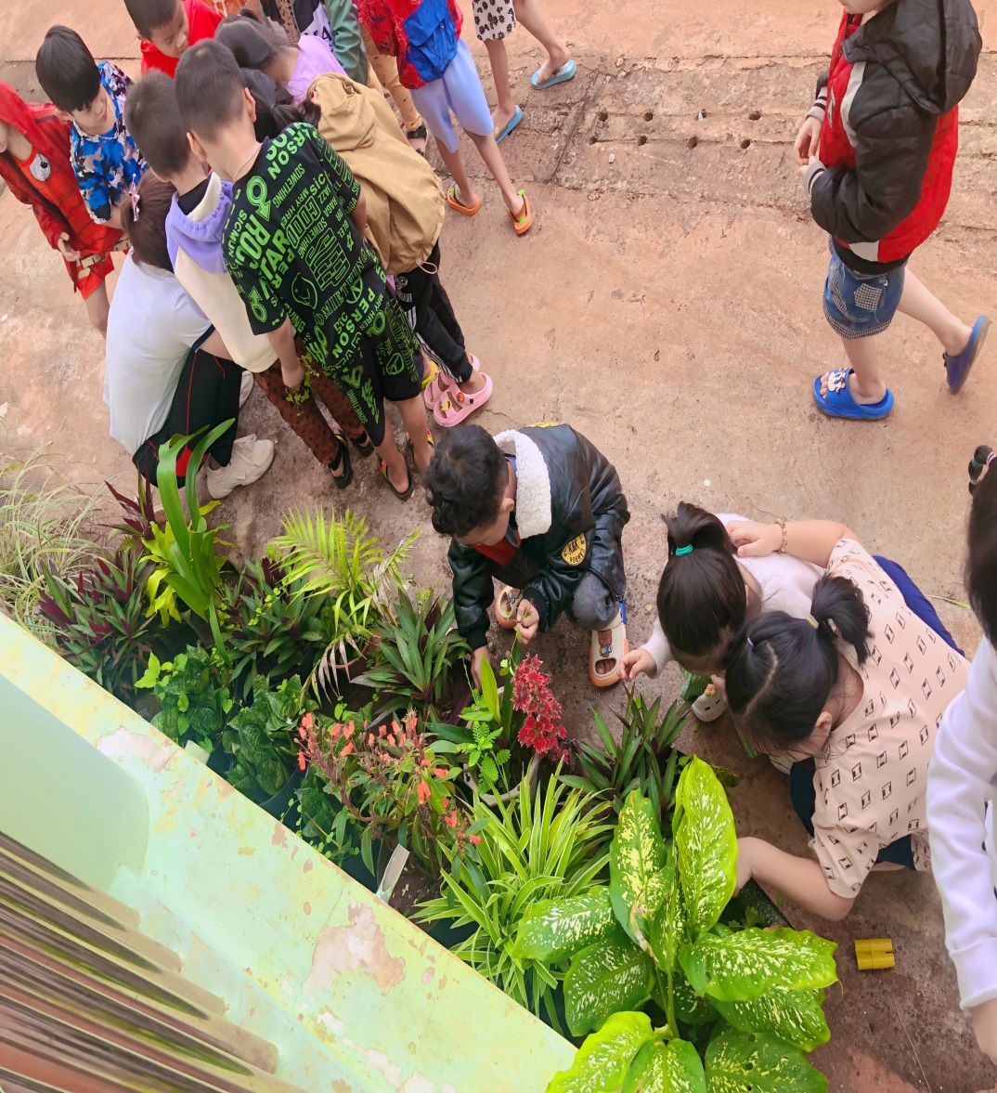
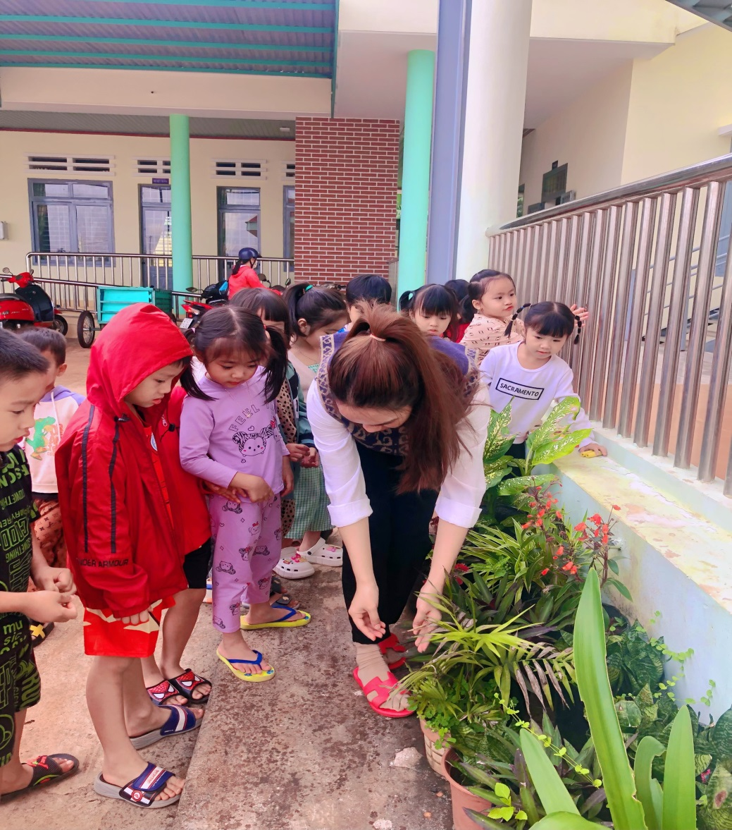

Slide 6
Thực tế những năm học qua. Việc tổ chức các hoạt động khám phá khoa học, cụ thể là hoạt động cho trẻ 5 - 6 tuổi làm quen với môi trường xung quanh đã được thực hiện nhưng chưa sát sao và đầu tư chưa đúng mức về phương pháp dạy sao cho thu hút và phát huy tính tích cực của trẻ. Nhiều giáo viên chưa chú ý tới việc áp dụng thí nghiệm khoa học, trải nghiệm để dạy trẻ khám phá khoa học. Chính vì vậy, việc tổ chức cho trẻ làm quen với môi trường xung quanh chưa đạt được hiệu quả như mong muốn, trẻ chưa thực sự hứng thú với hoạt động khám phá khoa học.

Slide 7
BIỆN PHÁP
Biện pháp giúp trẻ 5- 6 tuổi hứng thú làm quen hoạt động khám phá khoa học

Slide 8
Thuận lợi
Nhà trường luôn đầu tư đầy đủ các trang thiết bị nhằm nâng cao chất lượng dạy và học như: đồ dùng đựng nước, đựng cát, các vật thí nghiệm…
Bản thân tôi luôn tìm tòi, học hỏi các bạn các bạn đồng nghiệp để tìm ra những cái mới lạ truyền thụ đến trẻ một cách tốt nhất.
Trẻ mẫu giáo lớn ham học hỏi và thích khám phá những điều mới lạ.

Slide 9
Khó khăn
Qua thực tế một số hoạt động khám phá còn đơn điệu chưa được hấp dẫn đồ dùng chưa sáng tạo, chưa thu hút được trẻ nhiều, chưa phát huy hết được tính tích cực của trẻ.
Cơ sở vật chất: Sân trường hẹp, chưa có nhiều cây xanh, đồ dùng đồ chơi chưa phong phú đa dạng nên việc quan sát thiên nhiên của trẻ còn hạn chế.
Khả năng mạnh dạn, tự tin tham gia vào các hoạt động của trẻ còn hạn chế. Một số trẻ chưa hứng thú tham ra hoạt động trẻ còn thấy mệt mỏi, gò bó, chưa tập trung, chưa mạnh dạn tự tin khi tham ra hoạt động, khả năng tiếp thu chưa đồng đều.

Slide 10
Khó khăn
Có rất ít phụ huynh có sự quan tâm đúng mực đến con em mình, một số phụ huynh còn đùm bọc con quá nhiều dẫn đến kĩ năng sống của trẻ rất hạn chế. Một số khác phụ huynh ở vùng kinh tế có điều kiện khó khăn còn nhận thức rằng cho con mình đến trường là để học chữ chứ không cần thiết phải học khám phá môi trường xung quanh.

Slide 11
Bảng khảo sát chất lượng của trẻ trước khi áp dụng đề tài vào tháng 9/2020
Nội dung | Kết quả đạt được | Tỉ lệ
Chỉ số 113. Thích khám phá các sự vật, hiện tượng xung quanh. | 18/28 trẻ | 64%
Trẻ nắm được kiến thức, kĩ năng, thái độ | 14/28 trẻ | 50%
Trẻ không tự tin, thụ động khi tham gia hoạt động khám phá | 18/28 trẻ | 64%
Trẻ tích cực, hào hứng khi tham gia hoạt động khám phá | 10/28 trẻ | 36%
Trẻ không hứng thú tương tác với đồ dùng trực quan | 14/28 trẻ | 50%
Vốn hiểu biết của trẻ về thế giới xung quanh còn hạn chế | 16/28 trẻ | 57%

Slide 12
Biện pháp giúp trẻ 5- 6 tuổi hứng thú
làm quen hoạt động khám phá khoa học
1
Chuẩn bị tốt các điều kiện
cho trẻ hoạt động thực hành, trải nghiệm
Ứng dụng các thí nghiệm khám phá khoa học
vào các hoạt động
2
3
Kết hợp với phụ huynh

Slide 13
Giải pháp 1: Chuẩn bị tốt các điều kiện
cho trẻ hoạt động thực hành, trải nghiệm
Trẻ mầm non là lứa tuổi rất hiếu động, thích khám phá, tìm tòi, thích được dùng tất cả các giác quan để tìm hiểu sự vật như: nhìn, sờ, ngửi, nắn…Vì vậy một trong những phương pháp giáo dục mang lại hiệu quả cao nhất đối với trẻ khi tổ chức hoạt động khám phá là phương pháp thực hành và trải nghiệm.
Thông qua các thao tác nhìn, sờ, nếm, ngửi…trẻ dễ dàng lĩnh hội nắm bắt và khắc sâu kiến thức. Khi tổ chức hoạt động khám phá khoa học thiếu những thao tác thực hành trải nghiệm thì trẻ không tập trung, chú ý và sẽ không khắc sâu được kiến thức hoặc nhanh quên.
Vì trẻ mẫu giáo có sự tưởng tượng chưa phong phú, kinh nghiệm sống của trẻ còn ít nên tôi thường xuyên tận dụng các vật thật để dạy trẻ. Khi cho trẻ được tiếp xúc với vật thật thì tôi nhận thấy trẻ hứng thú và nắm bắt kiến thức một cách rõ ràng nhất. Qua đó trẻ được bộc lộ tính cách và được hình thành phát triển tâm lí và phát triển thêm vốn từ cho trẻ.
.

Slide 14
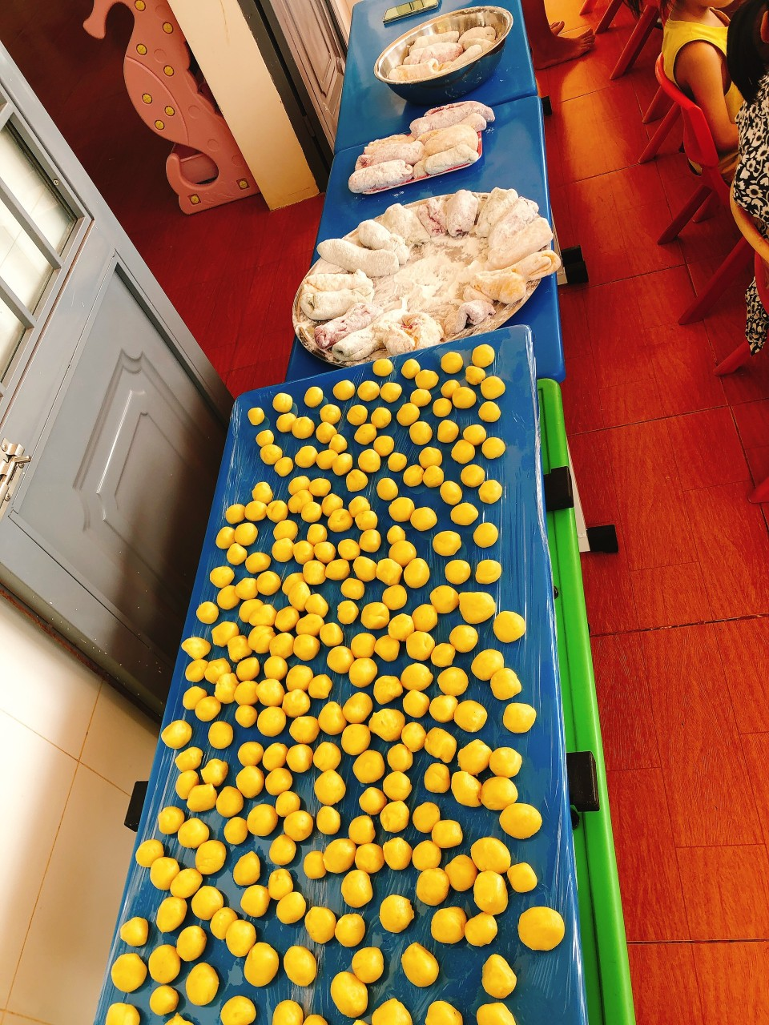
chủ đề nhánh: Bé vui tết trung thu
Tổ chức cho trẻ trải nghiệm làm bánh trung thu

Slide 15
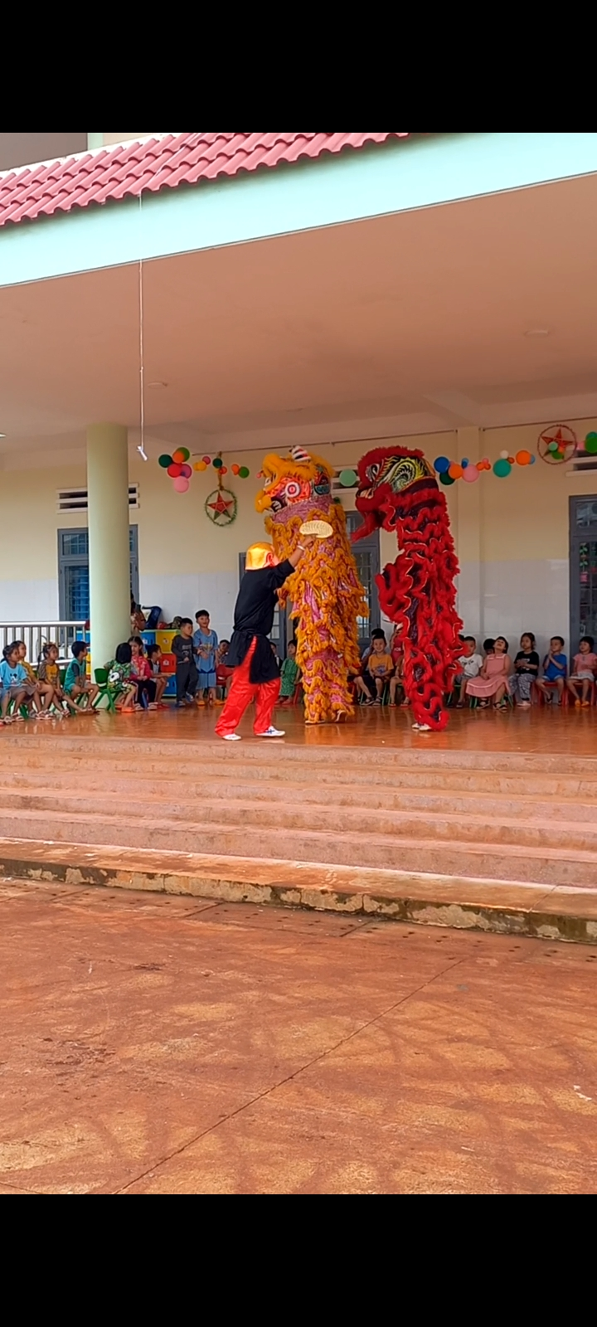

Slide 16
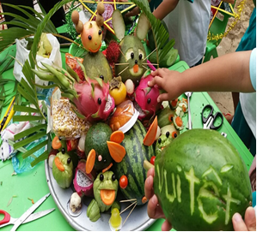
Trẻ trải nghiệm cùng cô cắt tỉa trái cây xếp mâm quả phá cỗ trung thu

Slide 17
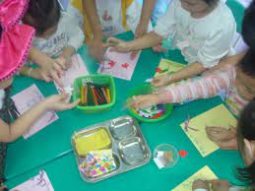
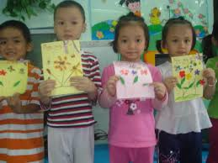
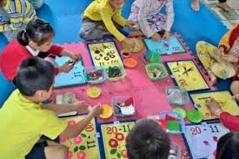
* Ví dụ: Chủ đề Ngày hội 8/3, 20/10, 20/11 : Cho trẻ tận dụng các loại nguyên vật liệu từ thiên nhiên hoa lá, quả, cành khô, các loại giấy màu, giấy vụn để làm bưu tiếp, khung ảnh, thiết kế trang phục…tặng cô giáo, tặng mẹ, tặng bà.

Slide 18
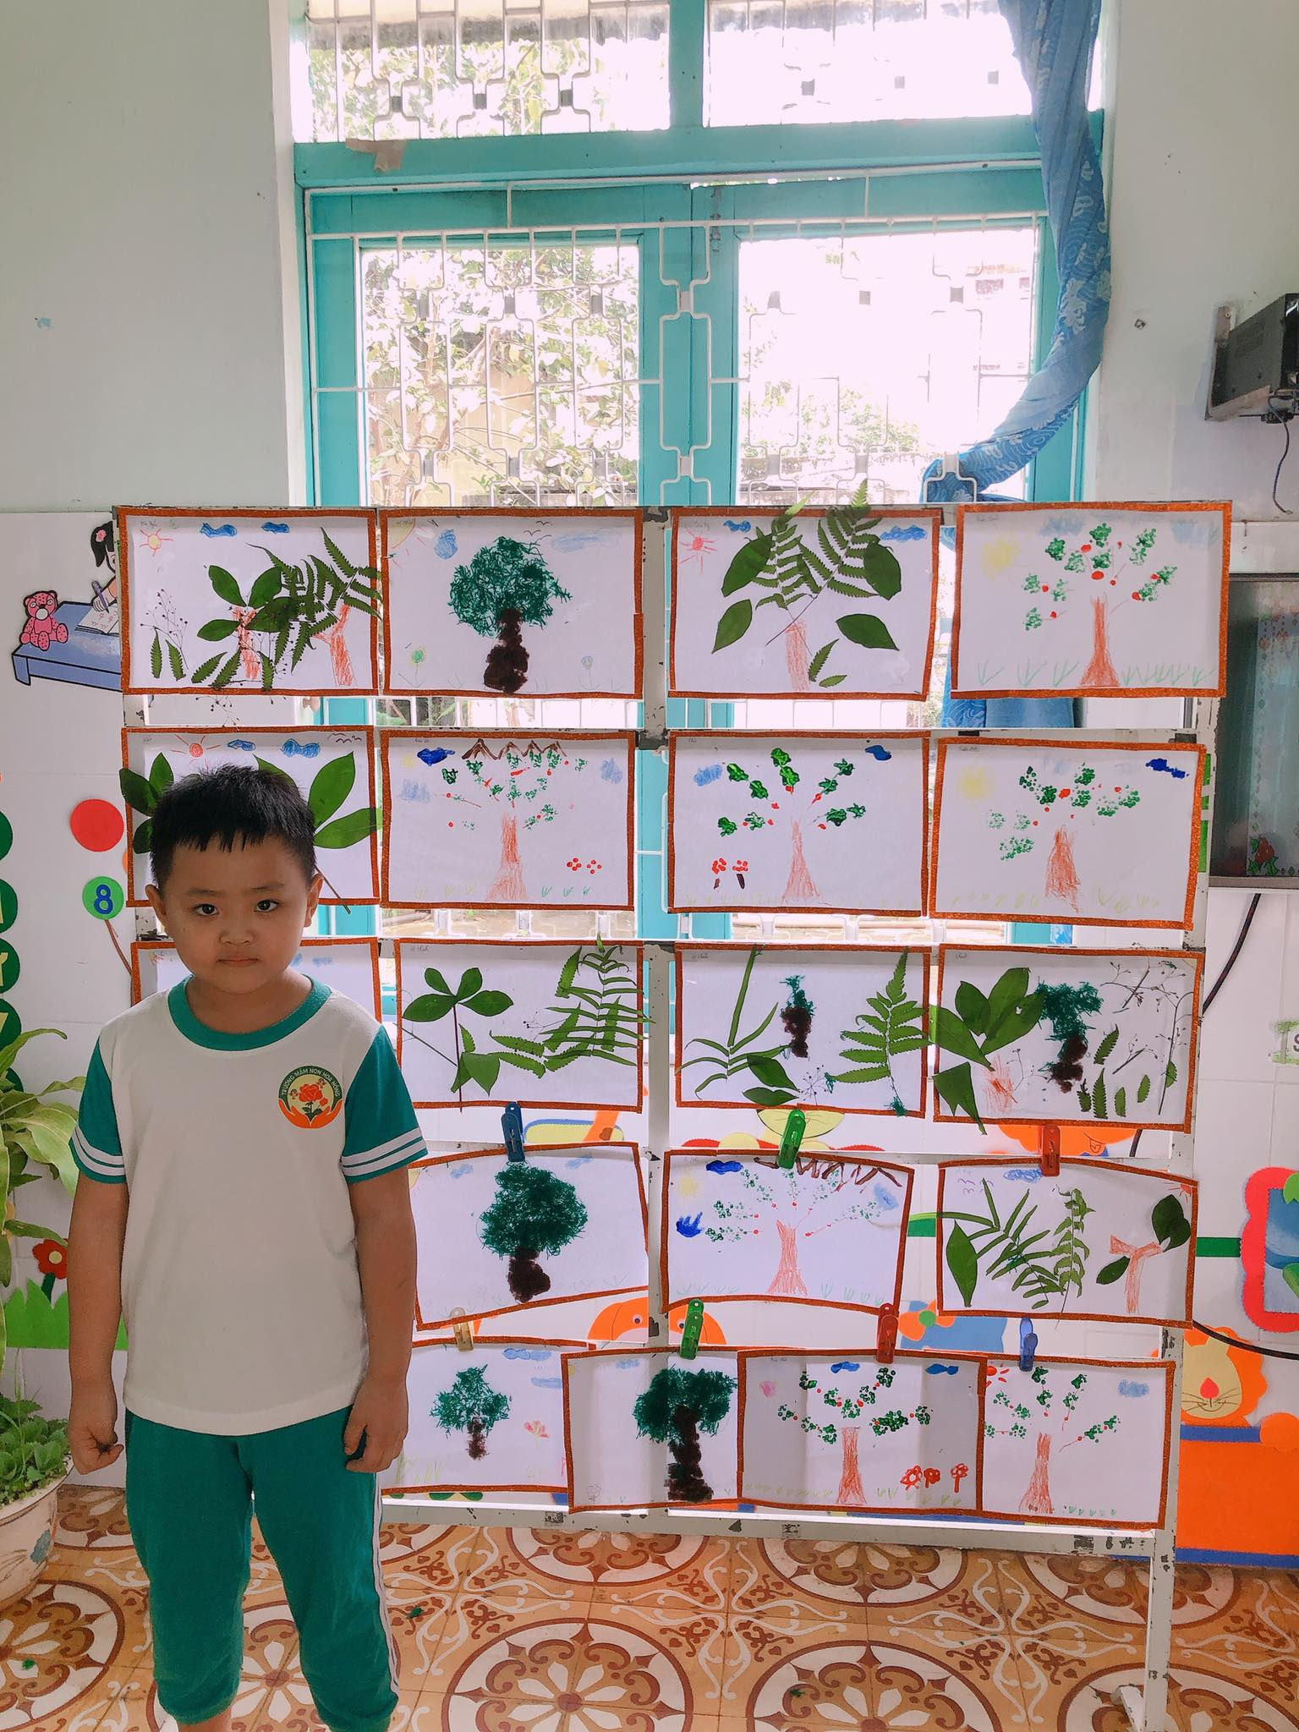
* Ví dụ: “Chủ đề thế giới thực vật” cô chuẩn bị các loại lá cây tươi, lá cây khô từ thiên nhiên như, lá mít, lá bàng... cho trẻ tạo hình theo ý thích.

Slide 19
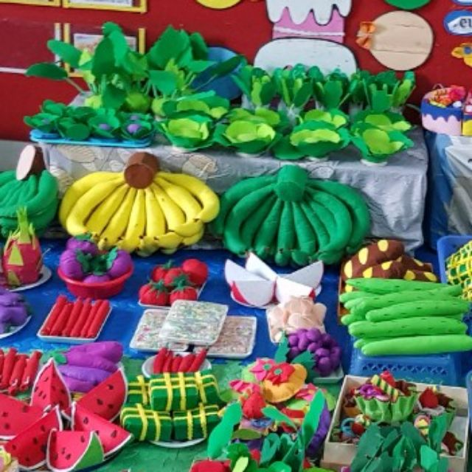
* Ví dụ: Chủ điểm “Thế giới thực vật” từ những nguyên vật liệu phế thải như xốp vụn làm các món ăn, vải vụn may lại tạo thành các loại quả.. tận dụng các nguyên vật liệu có sẵn đó để tạo ra một gian hàng có đầy đủ các sản phẩm để trẻ được trải nghiệm thông qua bán hàng trẻ phát triển được kỹ năng giao tiếp, phát triển tư duy, kỹ năng tính toán, chào hỏi, niềm nở với khách hàng.

Slide 20
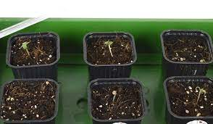
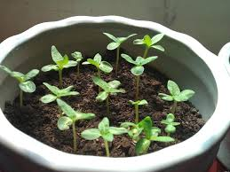
Đối với chủ đề thực vật tôi chuẩn bị những hạt giống dễ nảy mầm dễ lên cây, các hạt giống và chậu để trẻ gieo hạt.

Slide 21
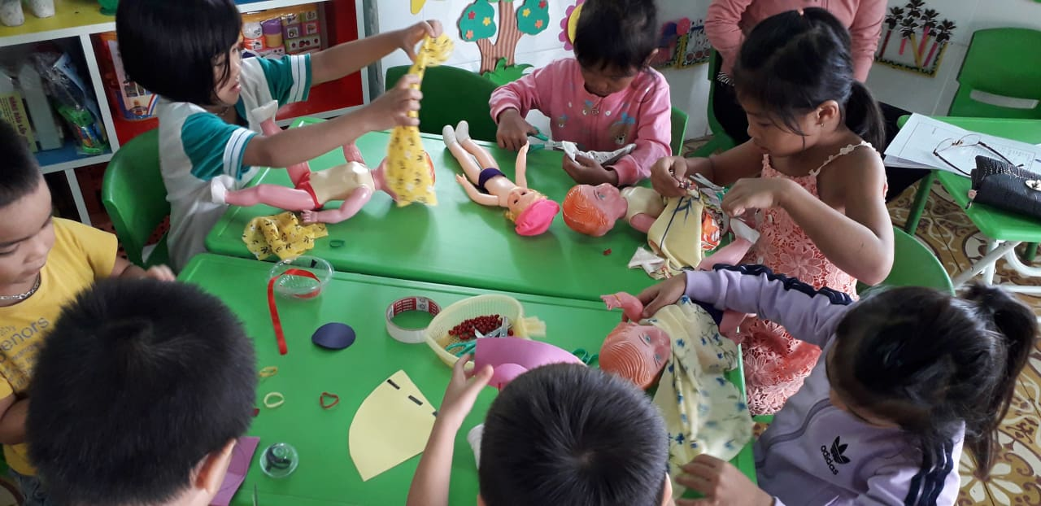
* Ví dụ: Chủ điểm “Nghề nghiệp” - Tổ chức cho trẻ được trải nghiệm làm thợ may, tận dụng vải vụn cho trẻ cắt, may những trang phục cho búp bê

Slide 22
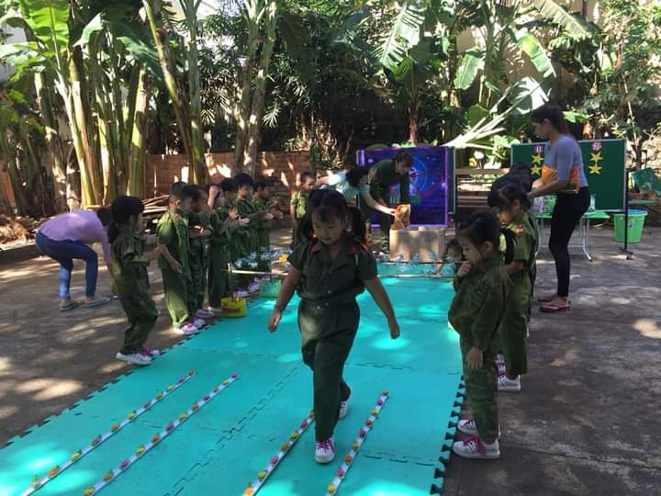
Hoạt động khám phá về công việc của chú bộ đội tôi tổ chức cho trẻ chơi trò chơi đóng vai các chú bộ tập luyện nâng cao sức khỏe để bảo vệ đất nước.

Slide 23
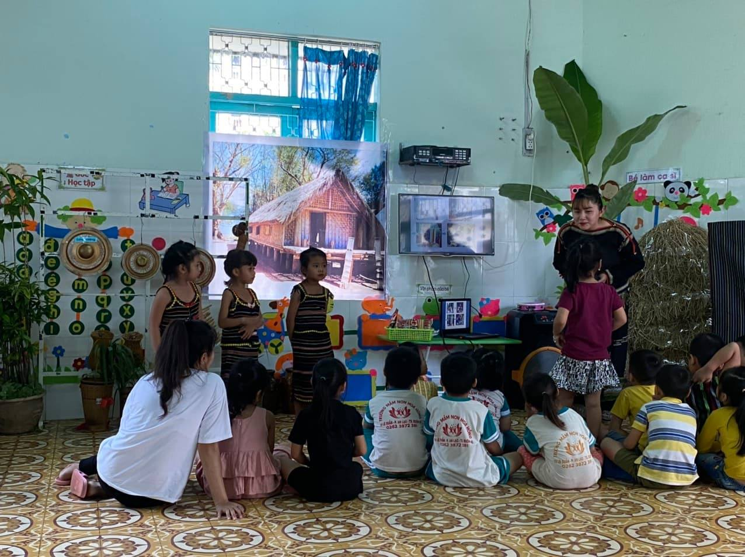
Trong giờ học khám phá một số nghề truyền thống của địa phương, tôi tổ chức giờ học như 1 chuyến tham quan về buôn làng cho trẻ được trải nghiệm ngắm các bộ trang phục truyền thống của dân tộc Ê đê, vải thổ cẩm, làm rượu cần, múa hát các điệu múa đặc trưng tây nguyên.

Slide 24
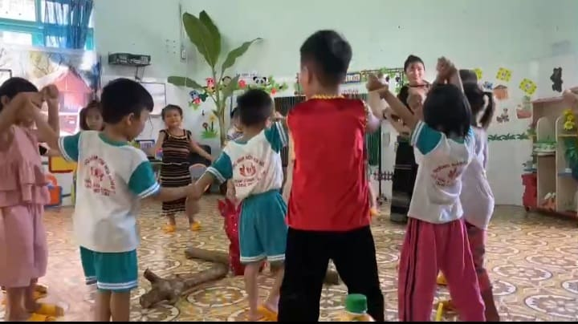

Slide 25
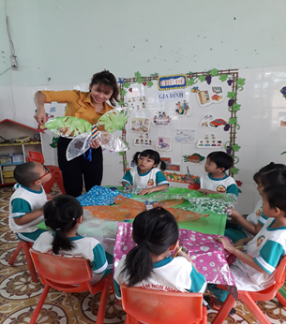
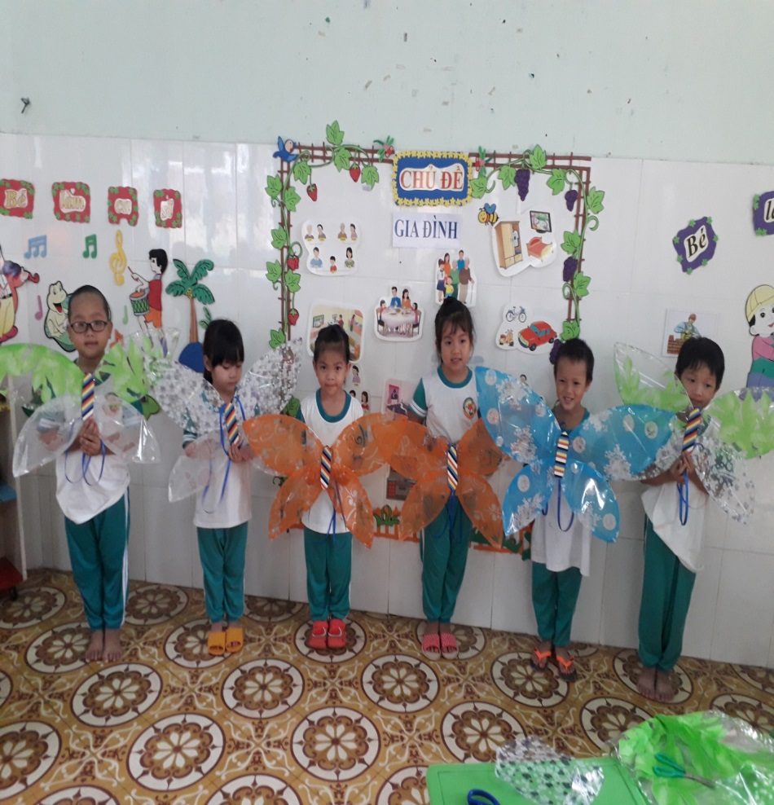
* Ví dụ: Chủ điểm “Động vật”
- Qua hoạt động khám phá “Vòng đời phát triển của bướm” tôi cho trẻ làm những cánh bướm từ nguyên liệu phế thải để phục vụ cho hoạt động trò chơi trong giờ học khám phá của trẻ.

Slide 26
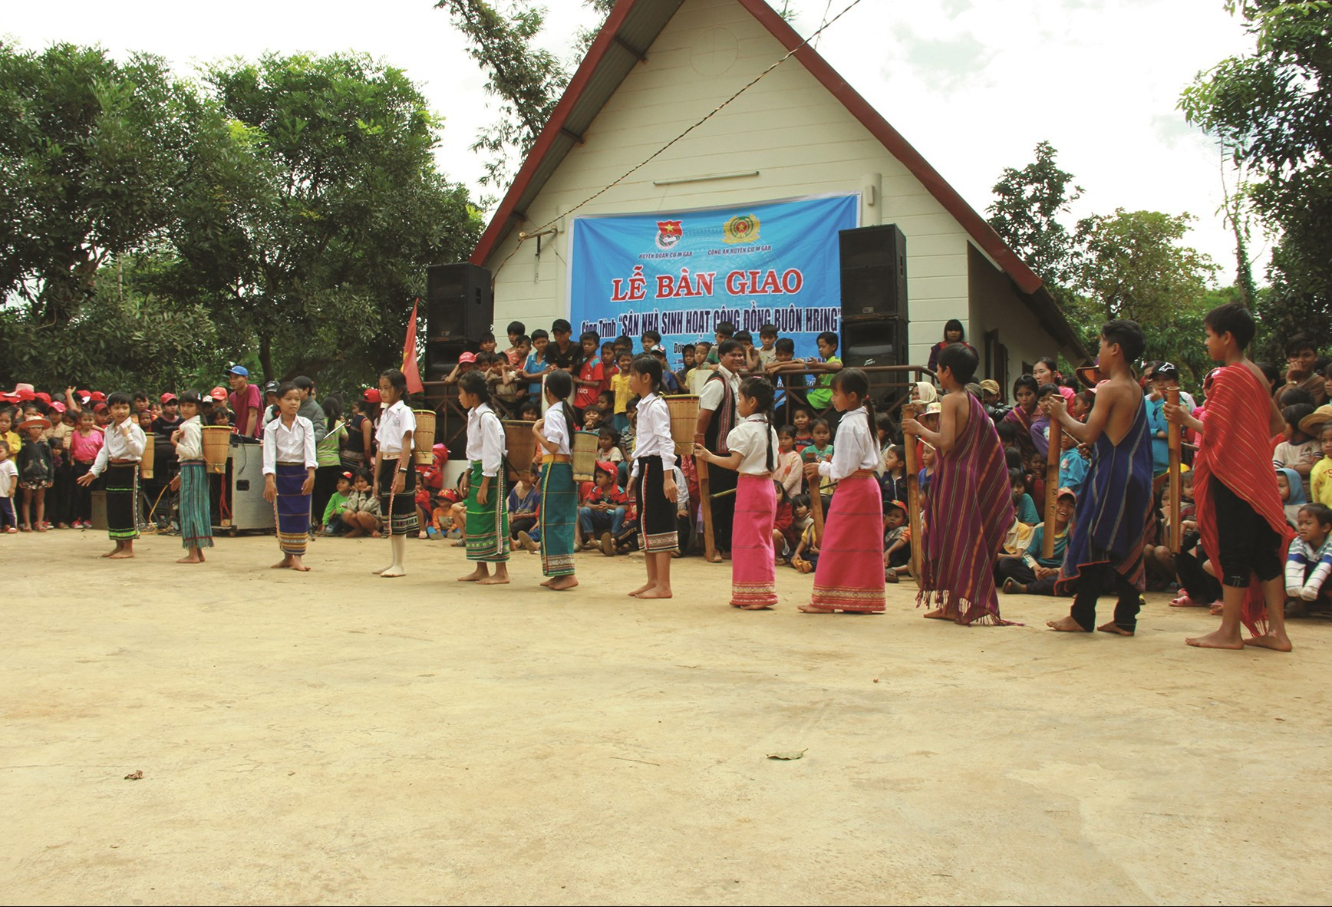
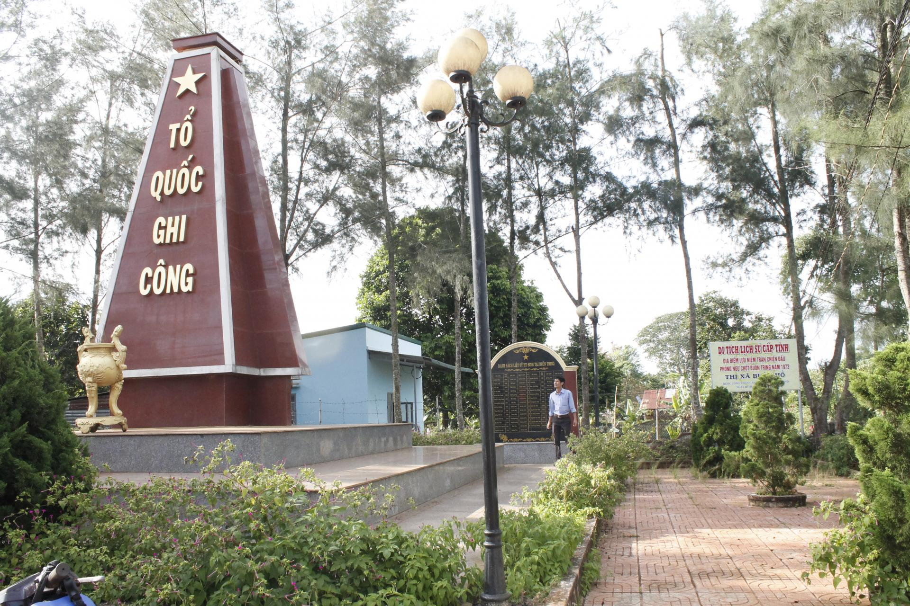
* Ví dụ: Chủ điểm “Quê hương - đất nước”
- Phối hợp cùng nhà trường cho trẻ trải nghiệm thăm nhà văn hóa cộng đồng Buôn Trinh, tượng đài liệt sĩ để trẻ được có thêm kiến về văn hóa, cuộc sống từ đó trẻ thêm yêu quê hương Đăk Lăk và biết ơn các anh hùng liệt sĩ của đất nước Việt Nam.

Slide 27
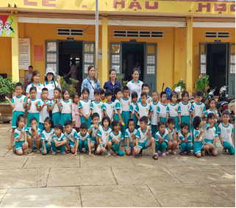
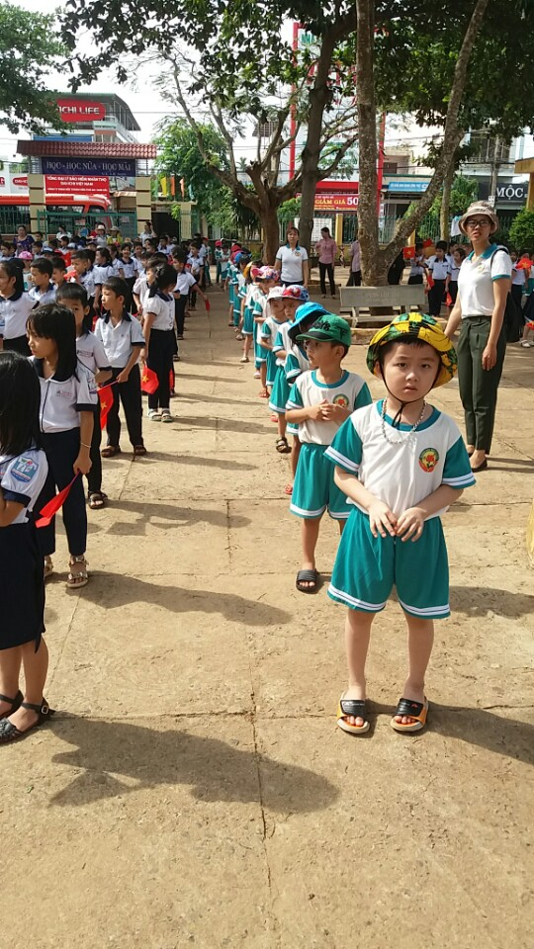
* Ví dụ: Chủ điểm “Trường tiểu học”
- Phối hợp cùng nhà trường cho trẻ trải nghiệm thăm quan trường tiểu học Kim đồng để trẻ được quan sát thực tế trường tiểu học và các hoạt động cũng như đồ dùng học tập ở tiểu học.

Slide 28
Biện pháp 2: Ứng dụng các thí nghiệm khám phá khoa học vào các hoạt động
Không còn là những kiến thức khô khan qua tranh ảnh, đến với giờ thí nghiệm trẻ sẽ được tự tay thực hiện các hiện tượng khoa học.
Từ những thí nghiệm đã thực hiện, trẻ sẽ bắt đầu nói cho mọi người nghe về sự vật, hiện tượng mà mình quan sát được; đồng thời đưa ra dự đoán và câu hỏi về sự vật hiện tượng đó. Khi đặt câu hỏi cũng chính là lúc tư tuy của trẻ được mở rộng, kích thích não bộ suy nghĩ.

Slide 29
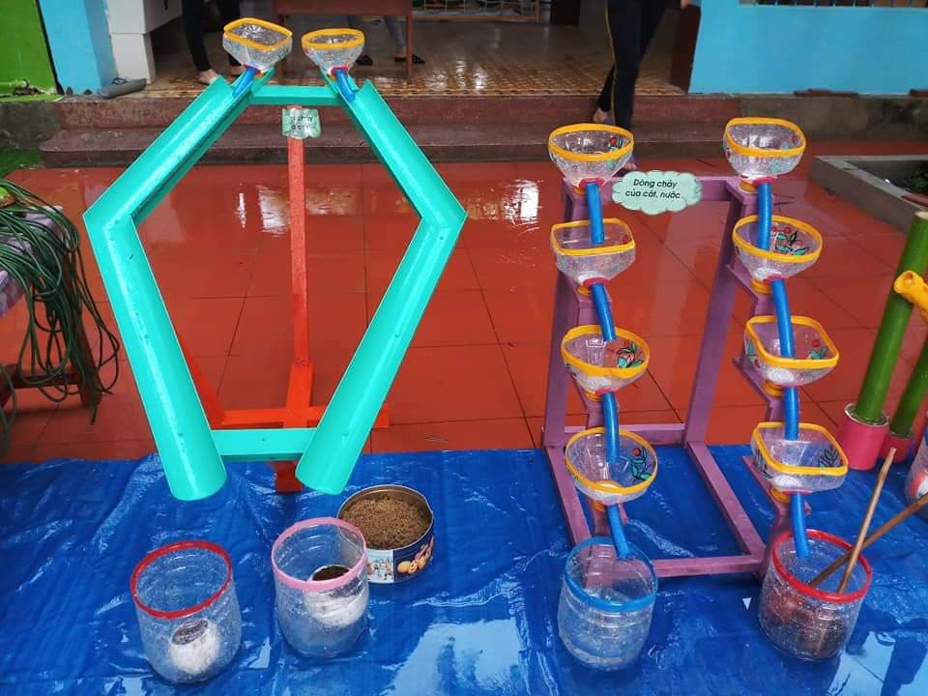
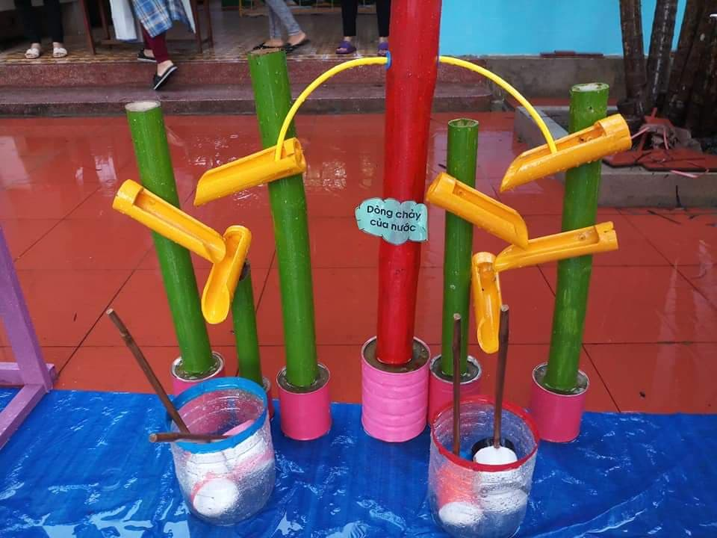
Ví dụ: Tạo ra một số đồ dùng từ nguyên vật liệu phế thải từ chai nhựa và những ống tre bỏ để trẻ làm nên thí nghiệm dòng chảy của nước.

Slide 31
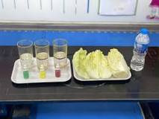

Slide 33
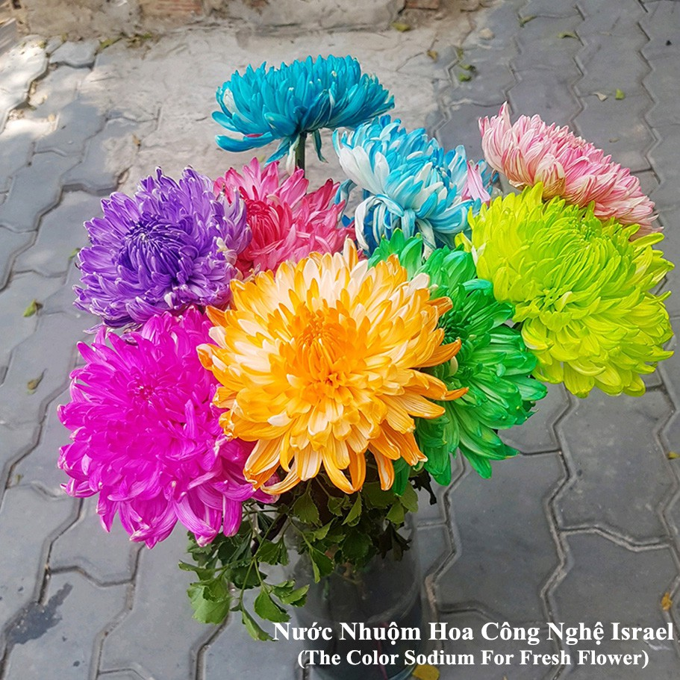

Slide 35
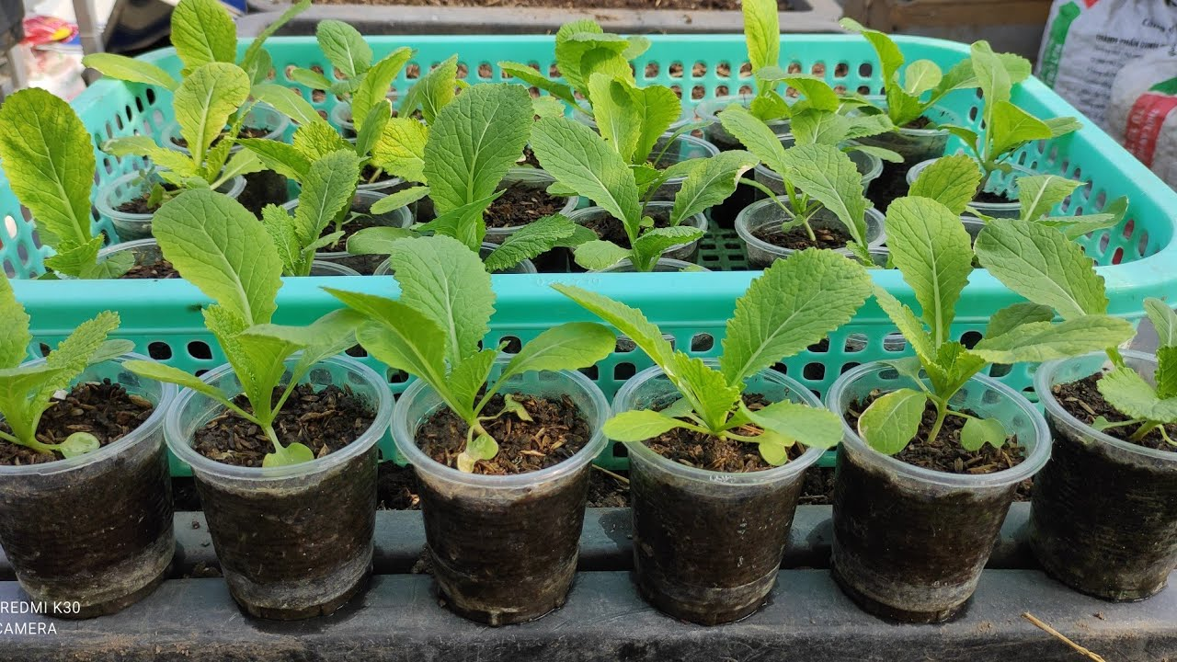

Slide 36
Biện pháp 3: Kết hợp với phụ huynh
Phối hợp với phụ huynh trong việc cung cấp thêm cho trẻ những kiến thức về thế giới xung quanh trẻ. Đối với trẻ mầm non dễ nhớ lại dễ quên, nếu không đ­ược luyện tập thư­ờng xuyên thì sau ngày nghỉ sẽ quên lời cô dạy. Vì thế tôi thư­ờng xuyên trao đổi với phụ huynh vào giờ đón trả trẻ để hiểu được tính cách trẻ và để phụ huynh luyện thêm cho trẻ. Động viên các cháu không chỉ biết bảo vệ môi trư­ờng xung quanh mà còn giữ gìn, giúp đỡ cha mẹ những công việc vệ sinh nhỏ. Trao đổi với phụ huynh mua cho trẻ những quyển tranh về con vật, cây cỏ thiên nhiên phù hợp với lứa tuổi. trẻ đ­ọc làm quen với hình ảnh, với chữ viết.

Slide 37
Biện pháp 3: Kết hợp với phụ huynh
Xây dựng cho trẻ một góc thiên nhiên nhỏ tại nhà để trẻ có thể chăm sóc cây xanh, chơi với cát, với nước vào những ngày nghỉ của trẻ từ đó khơi gọi cho trẻ tình yêu thiên nhiên, thích thú khám phá các sự vật hiện tượng xung quanh trẻ.
Vận động phụ huynh ủng hộ nguyên vật liệu, cây cảnh có sẵn ở địa phương để làm đồ dùng, đồ chơi phục vụ thêm cho trẻ theo từng chủ điểm nhằm giúp trẻ có giờ học sinh động hơn.

Slide 38
Hiệu quả thực hiện của việc áp dụng biện pháp trong thực tế dạy học
* Về phía trẻ:
Hoạt động trải nghiệm còn giúp trẻ năng động, tự tin tham gia vào các hoạt động tập thể, hồn nhiên trong giao tiếp với mọi người xung quanh.
Trẻ được mở rộng, khả năng quan sát, tri giác của trẻ phát triển tốt, đa số trẻ thể hiện được tính tích cực chủ động khi quan sát đối tượng trong quá trình quan sát trẻ tỏ ra nhanh nhẹn linh hoạt và phát triển nhiều vốn kinh nghiệm, vốn từ của trẻ trở nên phong phú hơn khả năng diễn đạt tốt hơn.

Slide 39
Hiệu quả thực hiện của việc áp dụng biện pháp trong thực tế dạy học
- Áp dụng các hoạt động trải nghiệm, các cháu có hứng thú tích cực tham gia vào hoạt động vui chơi, học tập, hoạt động khác trong ngày khả năng chú ý nâng lên rõ rệt.
- Biết giúp đỡ bố mẹ làm những công việc nhẹ hằng ngày, hầu hết cha mẹ trẻ rất vui mừng về sự tiến bộ của con mình;
- Phát triển được các kỹ năng phán đoán, suy luận, biết đưa ra quyết định của mình, ứng phó kịp thời và linh hoạt với mọi tình huống xảy ra

Slide 40
* Kết quả minh chứng qua bảng so sánh kết quả trẻ đạt được sau khi áp dụng đề tài:
Tháng 9 năm 2020 |  |  | Tháng 05 năm 2021
Nội dung | Kết quả đạt được | Tỉ lệ | Nội dung | Kết quả đạt được | Tỉ lệ
Chỉ số 113. Thích khám phá các sự vật, hiện tượng xung quanh. | 18/28 trẻ | 64% | Chỉ số 113. Thích khám phá các sự vật, hiện tượng xung quanh. | 28/28 trẻ | 100%
Trẻ nắm được kiến thức, kĩ năng, thái độ | 14/28 trẻ | 50% | Trẻ nắm được kiến thức, kĩ năng, thái độ | 26/28 trẻ | 93%
Trẻ không tự tin, thụ động khi tham gia hoạt động khám phá | 18/28 trẻ | 64% | Trẻ không tự tin, thụ động khi tham gia hoạt động khám phá | 4/28 trẻ | 14%
Trẻ tích cực, hào hứng khi tham gia hoạt động khám phá | 10/28 trẻ | 36% | Trẻ tích cực, hào hứng khi tham gia hoạt động khám phá | 24/28 trẻ | 86%
Trẻ không hứng thú tương tác với đồ dùng trực quan | 14/28 trẻ | 50% | Trẻ không hứng thú tương tác với đồ dùng trực quan | 4/28 trẻ | 14%
Vốn hiểu biết của trẻ về thế giới xung quanh còn hạn chế | 16/28 trẻ | 57% | Vốn hiểu biết của trẻ về thế giới xung quanh còn hạn chế | 4/28 trẻ | 14%

Slide 41
* Về phía phụ huynh:
Đã tin tưởng giáo viên và phối hợp tốt với giáo viên trong nhiệm vụ chăm sóc, giáo dục trẻ, biết quan tâm đến con em mình hơn và đặc biệt là trong các hoạt động trải nghiệm của trẻ góp phần đem lại hiệu quả cao.
Cha mẹ trẻ đã hỗ trợ những đồ dùng đồ chơi, nguyên vật liệu sẵn có để bản thân phối hợp cùng với giáo viên trong điểm trường tổ chức các hoạt động trải nghiệm cho trẻ và hướng dẫn trẻ làm ra nhiều đồ dùng đồ chơi mới như: Các kiểu nhà, trường, đồ dùng trong gia đình, các loại phương tiện giao thông, thế giới động vật, chủ đề hiện tượng thiên nhiên, các dụng cụ phách, đàn, trống góc âm nhạc, cây xanh góc xây dựng…

Slide 42
* Về phía giáo viên:
Khi áp dụng giải pháp trên vào các hoạt động học hằng ngày cũng như các tiết dạy thao giảng, thi giáo viên cấp trường đều đạt kết quả cao, đồng thời cũng giúp tôi có kỹ năng nghiệp vụ sư phạm, tự tin trong giảng dạy, có kinh nghiệm trong việc lựa chọn các nội dung, hoạt động cho trẻ được làm quen với hoạt động khám phá một cách hứng thú nhất thông qua các chủ đề trong năm học đem lại hiệu quả cao.

Slide 43
Kết luận của biện pháp
Sáng kiến của tôi đã được áp dụng tại lớp lá 4 Trường mầm non Hoa Hồng có hiệu quả. Tôi nghĩ đây là một công việc cần phải thực hiện thường xuyên, lâu dài nhằm nâng cao chất lượng cho trẻ tìm hiểu hoạt động khám phá.
Bên cạnh đó giáo viên thực sự yêu nghề mến trẻ, có năng lực sư­ phạm, nắm chắc chuyên môn. Có sự hiểu biết về kỹ năng dạy trẻ làm quen với hoạt động khám phá. Có sự sáng tạo trong mỗi hoạt động, luôn có sự đổi mới trong ph­ương pháp dạy trẻ.
Thường xuyên rèn luyện bản thân, kỹ năng dạy, thao tác, rèn luyện giọng nói. Đồ dùng dạy trẻ phong phú sáng tạo hấp dẫn với trẻ, làm tốt công tác tuyên truyền với các bậc phụ huynh. Luôn tạo đ­ược môi tr­ường học mà chơi, chơi mà học. Động viên kịp thời và giúp trẻ tập luyện th­ường xuyên. Tạo điều kiện tốt để trẻ có khả năng tư­ duy, phát triển tốt.

Slide 44
Xin chân thành cảm ơn quý Ban giám khảo đã chú ý lắng nghe!

